Slide 1
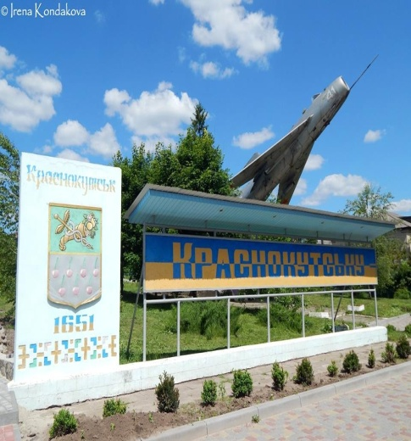
Національно-патріотичне виховання у діяльності позашкільників та учнівської молоді Краснокутщини

Slide 2
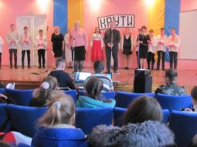
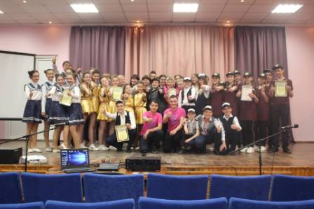
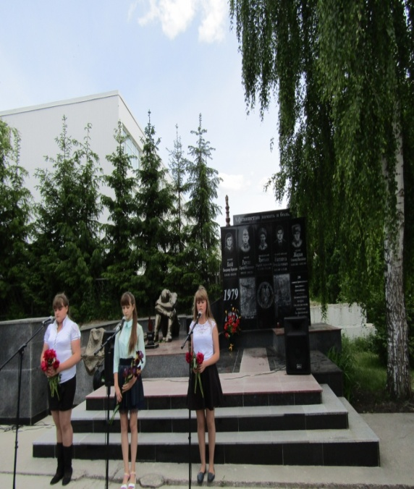
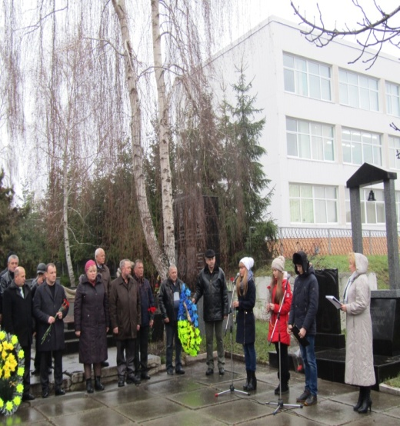
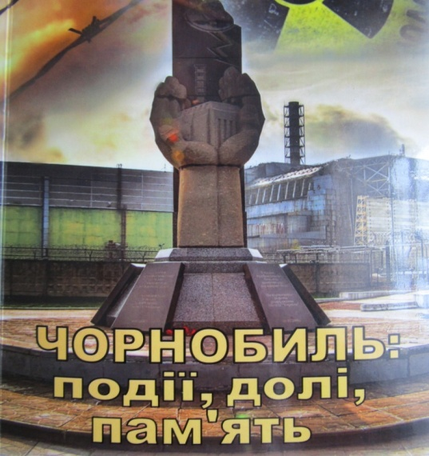
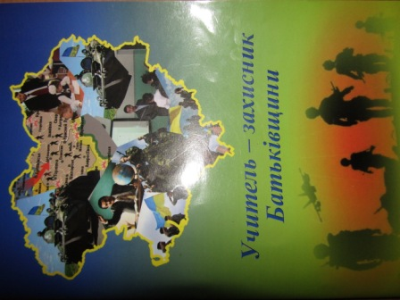
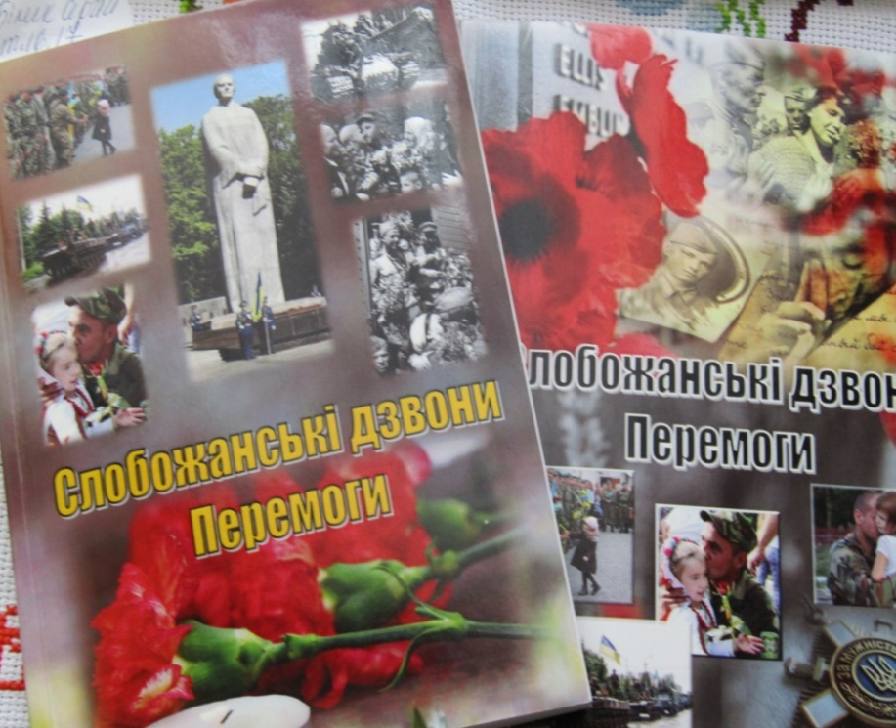
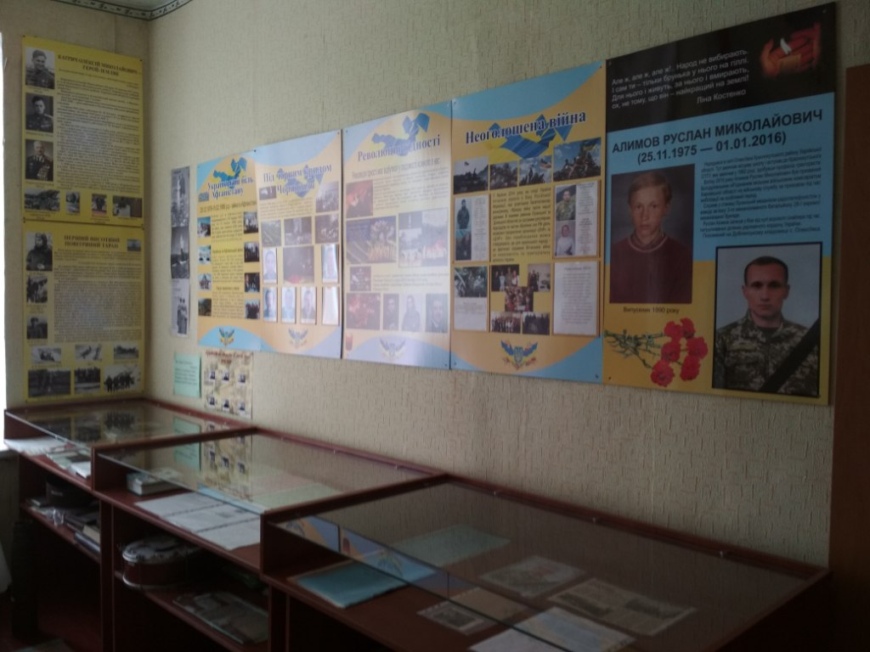
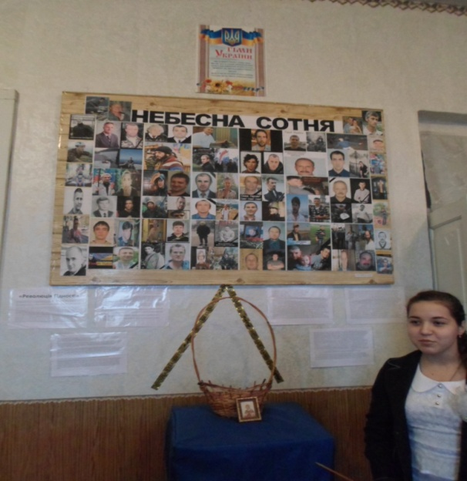
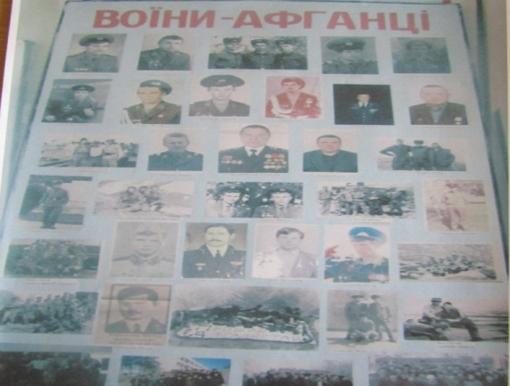
Патріотичне виховання

Slide 3
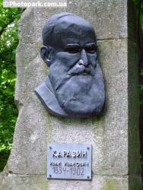
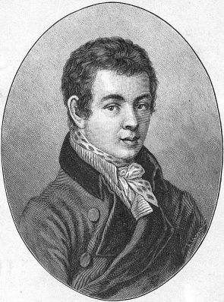
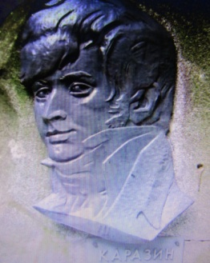
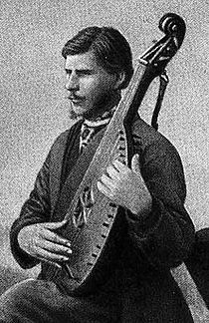
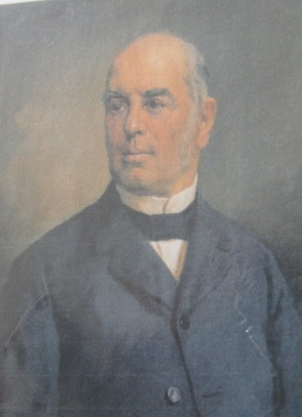
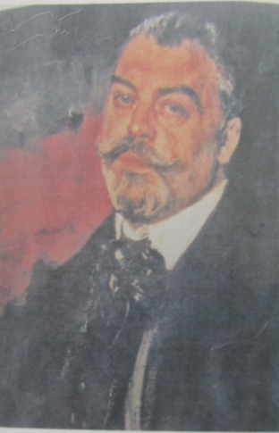
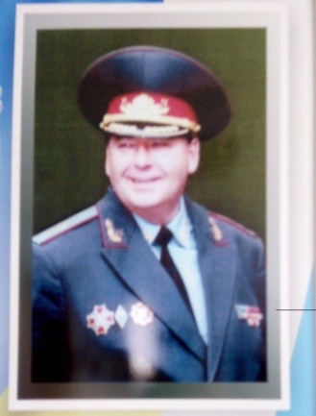
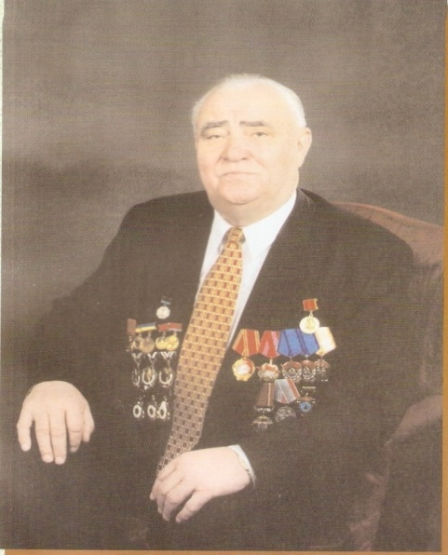
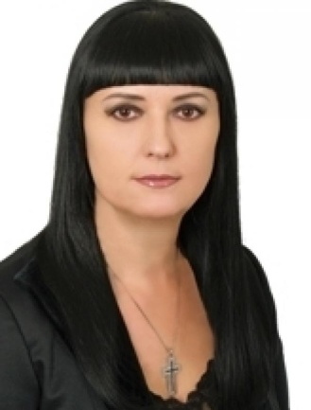
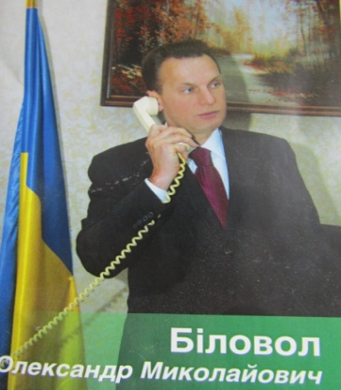
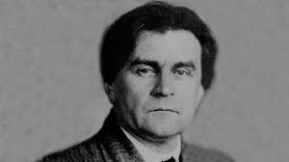
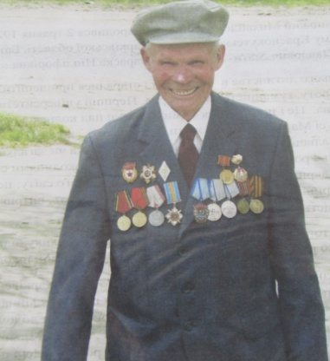
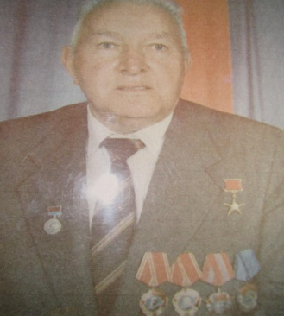
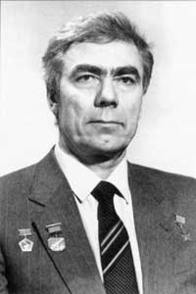
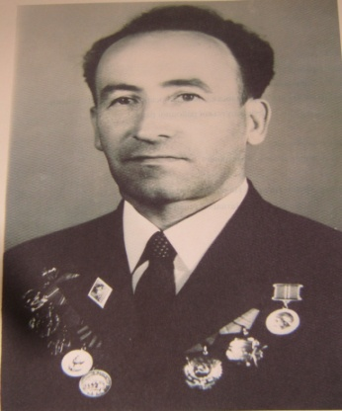
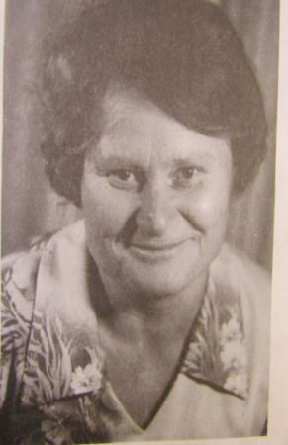
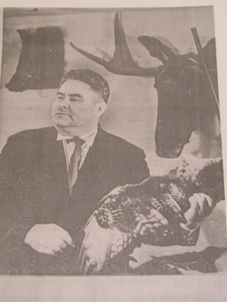
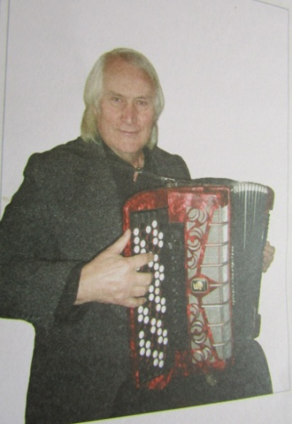
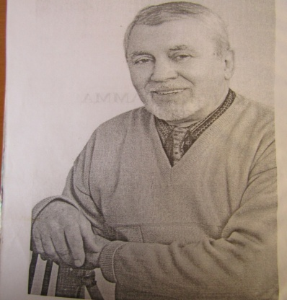

Slide 4
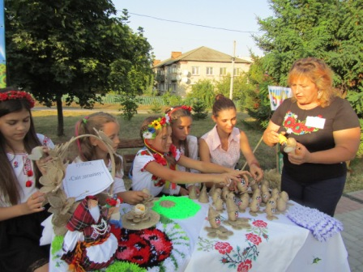
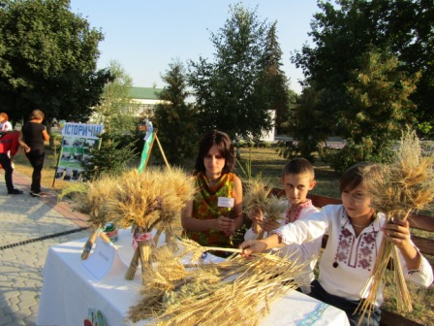
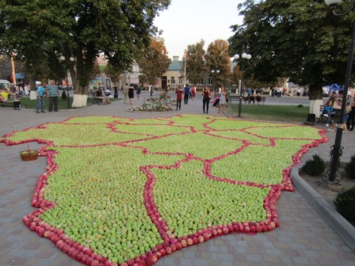
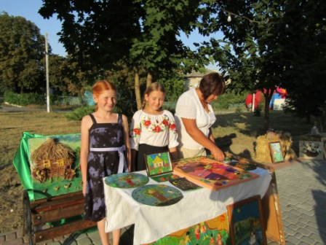
СВЯТКУВАННЯ 95-РІЧНИЦІ КРАСНОКУТСЬКОГО РАЙОНУ

Slide 5
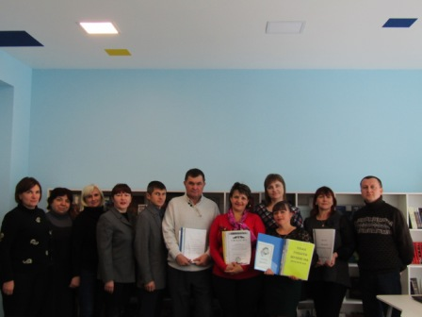
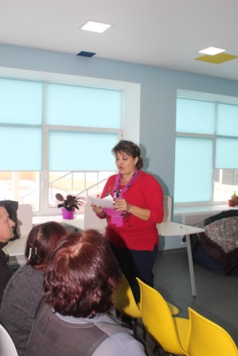
Нарада для керівників музеїв закладів освіти та відповідальних за організацію краєзнавчої та пошукової роботи в закладах освіти

Slide 6
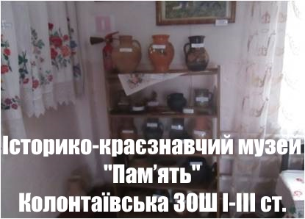
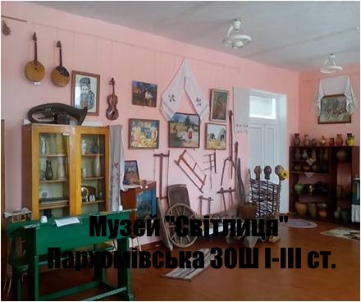
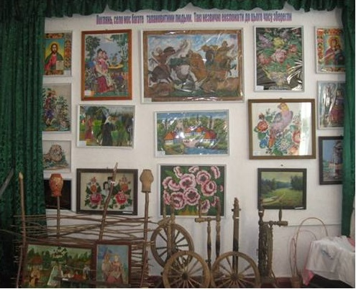
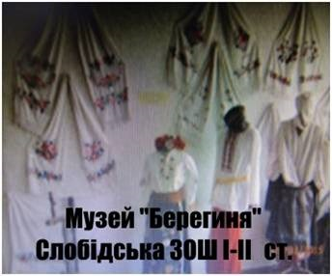
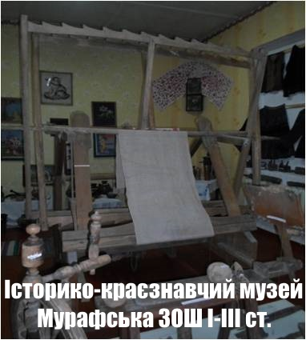
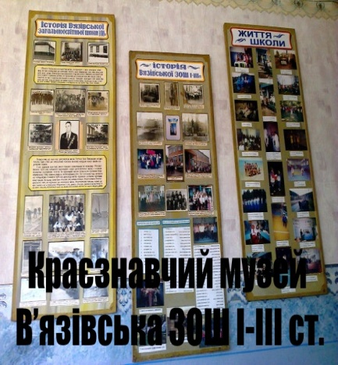
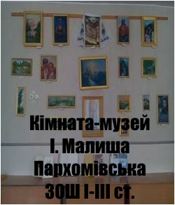
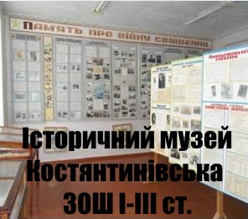
Кращі шкільні музейні кімнати Краснокутського району

Slide 7
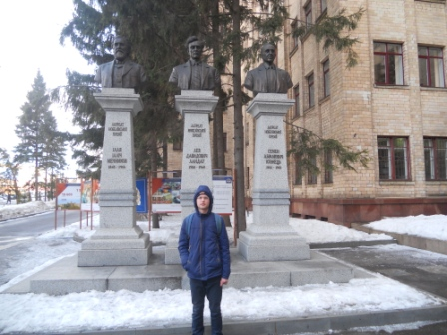
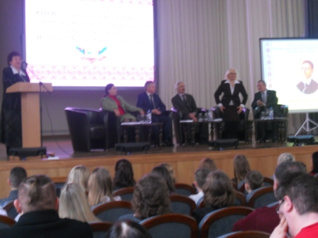
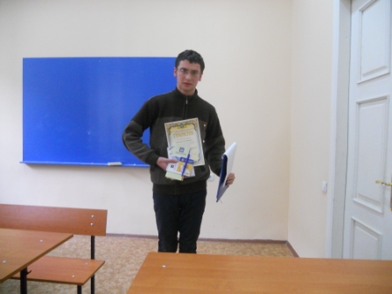
Участь у XІІІ Всеукраїнській філософській історико-краєзнавчій конференції учнівської молоді «Пізнай себе, свій рід, свій нарід…»

Slide 8
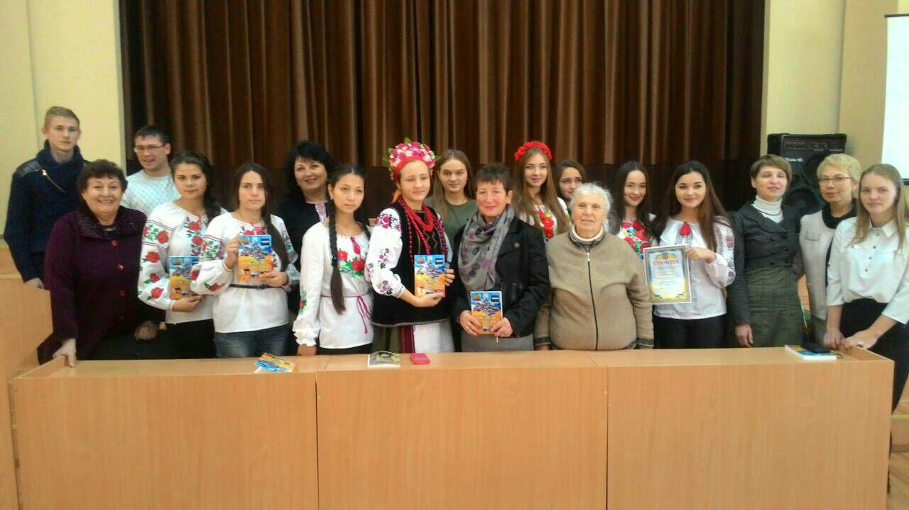
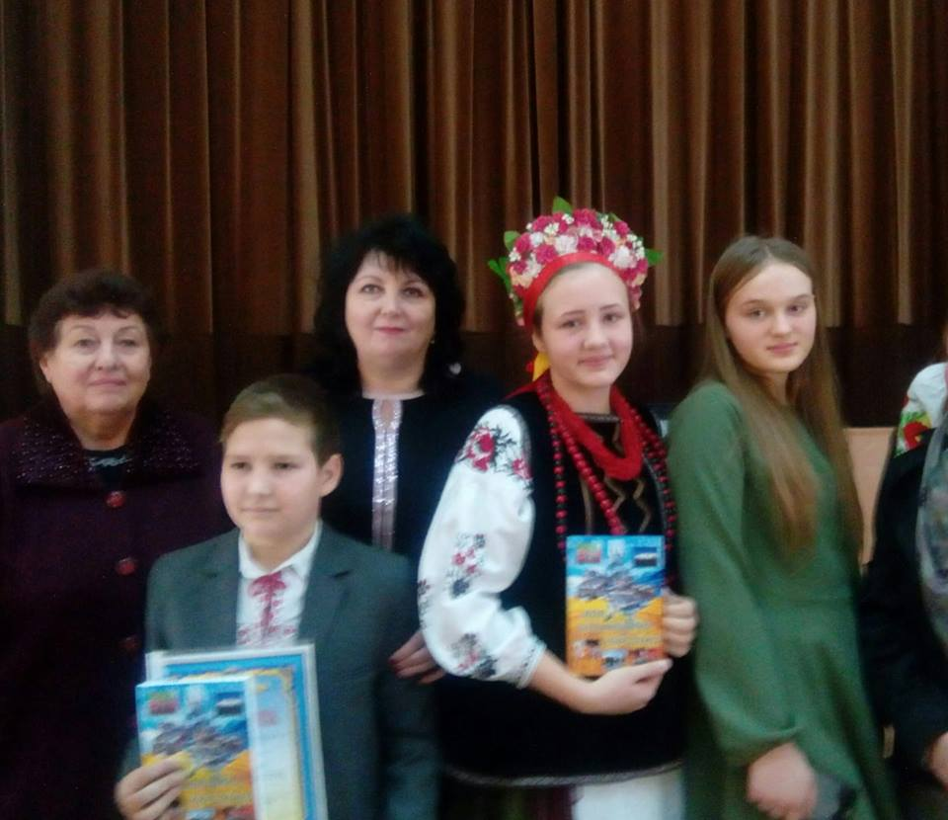
Всеукраїнської історико-краєзнавчої експедиції ”Моя Батьківщина-Україна”

Slide 9
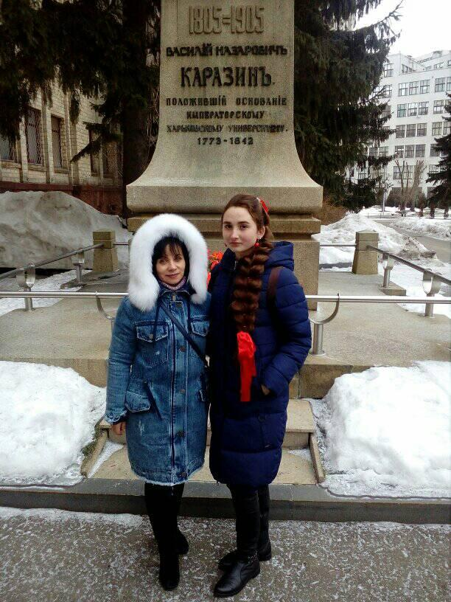
ll (обласний) етап Всеукраїнського конкурсу-захисту науково-дослідницьких робіт учнів-членів Малої академії наук

Slide 10
Переможці l етапу Xll Міжнародного конкурсу з українознавства

Slide 11
Заклади освіти Краснокутщини відзначили 100 років Української Соборності

Slide 12
Районний та обласний етапи Всеукраїнської дитячо-юнацької військово-патріотичної гри «Сокіл» («Джура») у 2018 році (червень)

Slide 13
Обласна нарада представників районів (міст, ОТГ) з питань проведення І етапу Всеукраїнської дитячо-юнацької військово-патріотичної гри «Сокіл» («Джура») та підготовки роїв (команд) до участі в ІІ етапі гри20 березня 2019 року

Slide 14
Навчально-виховні поїздки “МАНДРУЄМО УКРАЇНОЮ” упродовж 2018/2019 навчального року

Slide 15
Навчально-виховні поїздки “ПЕРЛИНАМИ РІДНОЇ КРАСНОКУТЩИНИ” упродовж 2018/2019 навчального року

Slide 16
Дякую за увагу!

